Slide 1
1尺寸测量视觉方案（3D）
推动机器视觉无所不在的存在
视觉小百科

Slide 2
目录
项目描述
项目验证
1
2
2
目录
目录
目录
3
配置清单
3
4
逻辑流程
4
评估结果&注意事项
5
6
售后服务

Slide 3

一、项目描述
●产品名称：1
●测量内容：1
●产品材质：1
●产品颜色：1
●产品尺寸(mm × mm × mm)：200.0 * 200.0 * 20.0
●来料方式：传送带
●测量精度要求(mm)：1
●检测时产品运动速度(m/s)：0
●检测节拍(pcs/min)：10
●工作距离(mm)：375
方案布局图

Slide 4

二、项目验证
参数名称 | 参数值
3D结构光相机型号 | MV-DPS200P-02
3D结构光相机类型 | 3D结构光相机
中场视野 | 310×385
相机精度 | 0.03 mm@ 300 mm
采集时间 | 0.2-0.75
Z(工作距离) = 375mm, X视野大小 = 385mm, Y视野大小 = 310mm, Z向视野大小 = 250mm
视野图

Slide 5

三、配置清单
系
统
构
成

Slide 6
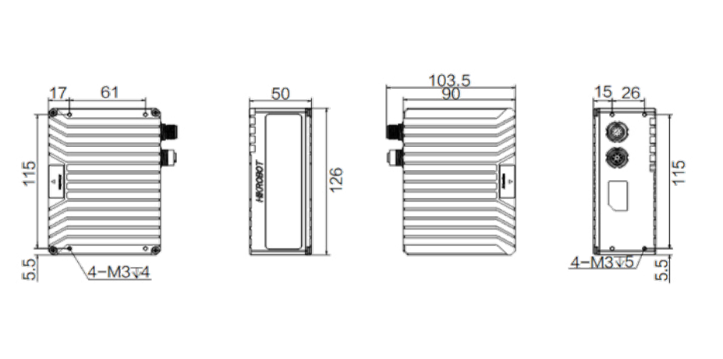
三、配置清单
相机尺寸图

Slide 7
三、配置清单
序号 | 名称 | 型号 | 单位 | 数量 | 厂家
1 | 3D结构光相机 | MV-DPS200P-02 | 台 | 1 | 海康威视/hikvision
2 | 工控机 | - | 台 | 1 | -
3 | 显示器 | - | 台 | 1 | -
4 | 软件 | Mech-Vision-VIZ | 套 | 1 | 梅卡曼德/MechMind

Slide 8
四、逻辑流程
逻辑流程
├── 图像采集
│ └── 从相机获取图像（外部触发模式）
├── 预处理
│ ├── 点云降采样（采样间隔设为0.5mm）
│ ├── 计算点云的法向量并滤波（法向变化阈值设为15°）
│ ├── 提取3D ROI内点云（ROI范围设定为220×220×30mm）
│ └── 合并点云（多视角点云融合）
├── 尺寸测量
│ ├── 计算平面点云的位姿和尺寸（选择BoundingRectCenter+BoundingRectOrientation）
│ ├── 根据点云尺寸进行分类（长度/宽度阈值±5%，高度阈值±10%）
│ └── 掩膜过滤（最小面积设为80000像素）
├── 结果处理
│ ├── 过滤（保留合格位姿）
│ ├── 在图像上将信息可视化（显示测量尺寸和分类结果）
│ └── 保存结果到文件（CSV格式存储尺寸数据）
├── 通信处理
│ └── 输出（通过TCP/IP发送合格/不合格状态码）
└── 统计处理
├── 限制输出的个数（每分钟10件）
└── 数值比较（统计合格率并触发报警阈值）

Slide 9
五、评估结果&注意事项
05 评估结果 & 注意事项
现场环境
相机安装
物料一致性
风险点：环境光干扰可能导致点云采集异常
解决方案：加装遮光罩并控制现场照度在500-800lux
风险点：安装高度偏差导致工作距离超出标称范围
解决方案：使用激光测距仪校准安装高度，误差控制±1mm
风险点：物料表面反光差异影响点云成像质量
解决方案：统一喷涂哑光涂层或增加漫反射补光

Slide 10

六、售后服务
该设备上线后使用初期，我们会派专人进行全程跟踪；
处理解决可能发生的设备异常；
对现场人员进行培训指导；
设备调试完成后：售后服务一年；
若客户提出设备升级需求，我们会及时为您提供升级新方案。

Slide 11



感谢关注
视频号
抖音
更多信息请访问：www.ytzrtx.com

